Slide 1
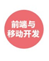
单元8 响应式设计神器—Bootstrap

Slide 2

作业点评
提问
请简述什么是视口，PC端是否存在视口。
请简述响应式Web设计中为什么要使用百分比布局。
在移动端浏览器当中，存在着两种视口，一种是可见视口即设备大小，另一种是视窗视口即网页宽度。视口是针对移动端的概念，PC端不存在视口的概念。
由于媒体查询只能针对某几个特定阶段的视口，在捕捉到下一个视口前，页面的布局是不会变化的，这样会影响页面的显示，同时也无法兼容日益增多的各种设备。所以，想要做出真正灵活的页面，还需要用百分比布局代替固定布局。

Slide 3
学习目标
3
掌握Bootstrap的安装
掌握
掌握
掌握使用Bootstrap组件的方法
1
熟悉
熟悉修改Bootstrap中提供的默认样式的方法
2

Slide 4
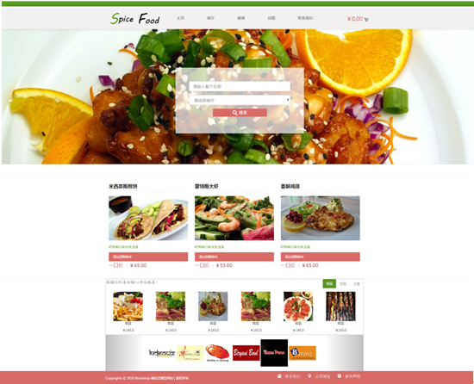
项目8-1-项目描述
餐饮类网站首页
1
页面展示：
本单元要完成一个响应式的餐饮类电商网站，相信这些美食可以吸引你的眼球！
header部分
搜索区域
热卖商品
轮播广告
特色推荐
footer部分
为了更清晰的介绍本项目的实现效果，后面将按网页中的模块，分成几个任务，一步一步的完成该项目。
2
主要模块：

Slide 5
前导知识-Bootstrap简介
知识点概述
Bootstrap是由Twitter（著名的社交网站）推出的前端开源工具包，它基于 HTML、CSS、JavaScript 等前端技术，2011 年8月在 GitHub 上发布，一经推出颇受欢迎。在本书编著时Bootstrap的最新版本是3.3.6。
Bootstrap中预定义了一套CSS样式，和与样式对应的jQuery（jQuery是一个快速、小巧、功能丰富的JavaScript库）代码，应用时我们只需提供固定的HTML结构，添加Bootstrap中提供的class名称，就可以完成指定效果的实现。

Slide 6
前导知识-Bootstrap简介
Bootstrap包中包含内容
基本结构
Bootstrap 提供了一个带有网格系统、链接样式、背景的基本结构。
Bootstrap 自带全局的 CSS 设置、定义基本的 HTML 元素样式、可扩展的 class，以及一个先进的栅格系统。这将在 Bootstrap CSS 部分详细讲解。
CSS
Bootstrap包
布局组件
Bootstrap 包含了十几个可重用的组件，用于创建图像、下拉菜单、导航、警告框、弹出框等等。
Bootstrap 包含了十几个自定义的 jQuery 插件。可以直接包含所有的插件，也可以逐个包含这些插件。
JavaScript 插件
定制
开发人员可以定制 Bootstrap 的组件、LESS 变量和 jQuery 插件来得到一套自定义的版本。

Slide 7
前导知识-Bootstrap简介
Bootstrap的优势
移动设备优先：自 Bootstrap 3 起，移动设备优先的样式贯穿于整个库。
浏览器支持：主流浏览器都支持 Bootstrap，包括IE、Firefox、chrome、Safari等。
容易上手：要学习Bootstrap,只需读者具备 HTML 和 CSS 的基础知识。
响应式设计：Bootstrap 的响应式 CSS 能够自适应于台式机、平板电脑和手机的屏幕大小。
良好的代码规范：为开发人员创建接口提供了一个简洁统一的解决方案，减少了测试的工作量。使开发人员站在巨人的肩膀上，不重复造轮子。
组件：Bootstrap包含了功能强大的内置组件。
定制：Bootstrap还提供了基于 Web 的定制。

Slide 8
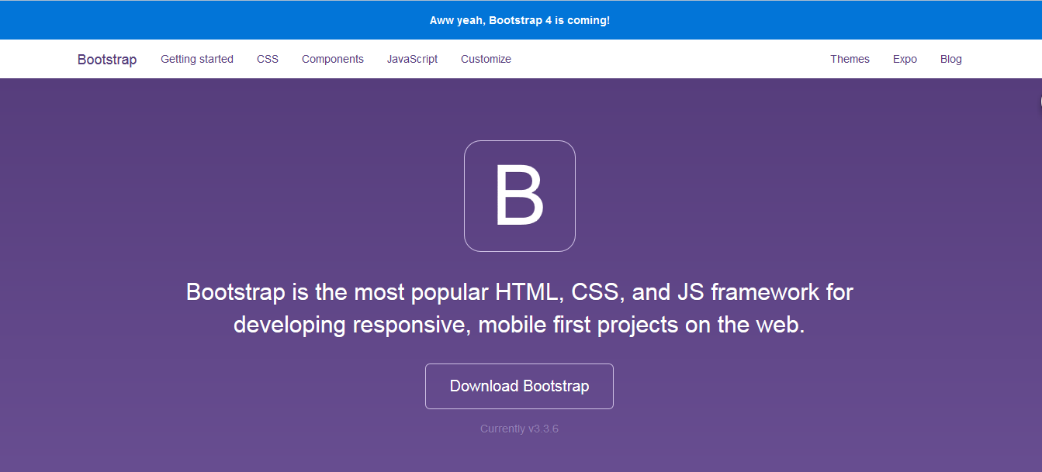
前导知识-
Bootstrap下载和环境安装
下载
首先打开浏览器，访问Bootstrap官方网站地址“http://getbootstrap.com/”来下载Bootstrap的最新版本，如下图所示。
单击该按钮

Slide 9
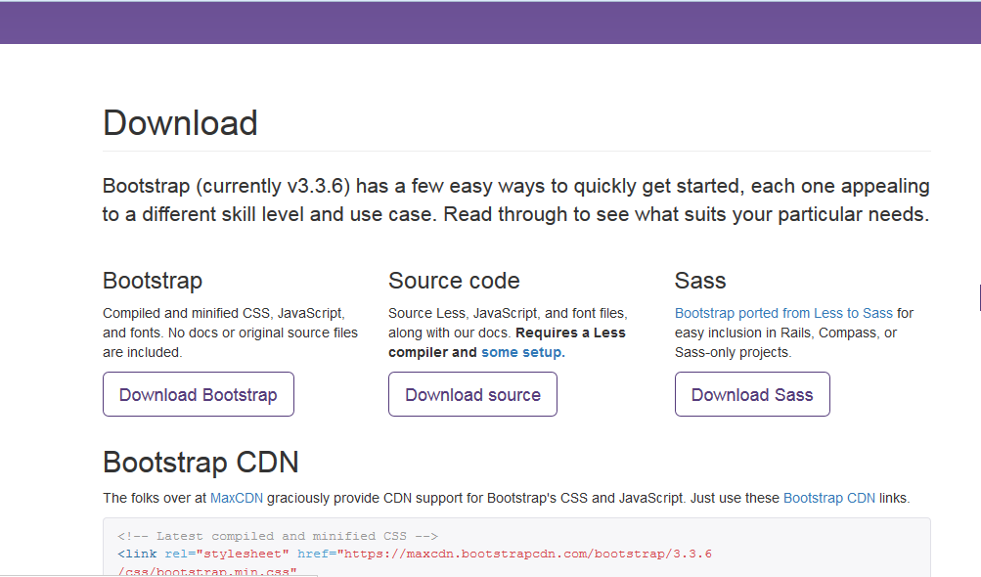
前导知识-
Bootstrap下载和环境安装
下载
单击“Download Bootstrap”按钮，跳转至下载页面，将页面下拉会看到三个按钮，如下图所示。
单击该按钮，可以下载 Bootstrap CSS、JavaScript 和字体的预编译的压缩版本，不包含文档和最初的源代码文件。

Slide 10
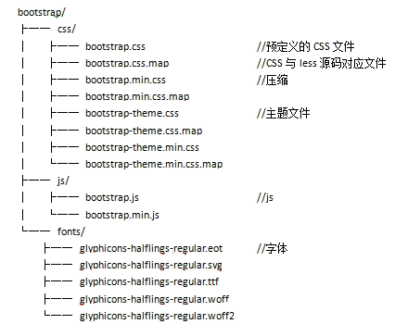
前导知识-
Bootstrap下载和环境安装
下载
下载成功后，解压缩 ZIP 文件，将看到下面的文件和目录结构，如下所示：
这些预编译文件可以直接应用到Web项目中，其中map文件只有在自定义高级开发时会应用到，在实际开发中通常的做法是，整体进行拷贝，所以该部分作为了解即可。

Slide 11
前导知识-
Bootstrap下载和环境安装
环境安装
<!DOCTYPE html>
<html>
<head>
<title>Bootstrap 模板</title>
<meta charset="UTF-8">
<meta http-equiv="x-ua-compatible" content="IE=edge">
<meta name="viewport" content="width=device-width, initial-scale=1.0">
<link href="lib/bootstrap/css/bootstrap.min.css" rel="stylesheet">
<!--[if lt IE 9]>
<script src="lib/html5shiv/html5shiv.min.js"></script>
<script src="lib/respond/respond.min.js"></script>
<![endif]-->
</head>
<body>
<script src="lib/jquery/jquery-1.11.0.min.js"></script>
<script src="lib/bootstrap/js/bootstrap.min.js"></script>
</body>
</html>
三个meta标签必须放在最前面，其他内容必须跟随其后。
此属性为文档兼容（compatible）模式声明，表示使用IE浏览器的最新渲染模式。
根据设置确定视口宽度，device-width表示采用设备宽度，初始缩放1.0，使用user-scalable=no可以禁用其缩放（zooming）功能。
用于让 低于IE9版本浏览器 支持 HTML5元素
用于让低于 IE9 版本浏览器支持 媒体查询，如果通过 file:// 引入 Respond.js 文件，则该文件无法起效果
Bootstrap 的 JavaScript 插件需要引入 jQuery
包括所有已编译的插件

Slide 12
前导知识-布局容器
使用Bootstrap时需要为页面内容和栅格系统包裹一个.container布局容器。
Bootstrap包中为我们提供了两个容器类，.container类和.container-fluid类。
.container类用于固定宽度并支持响应式布局的容器。
<div class="container">
...
</div>
.container-fluid类用于设置100% 宽度，占据全部视口（viewport）的容器。
<div class="container-fluid">
...
</div>
注意：由于 padding 等属性的原因，这两种容器类不能互相嵌套。

Slide 13
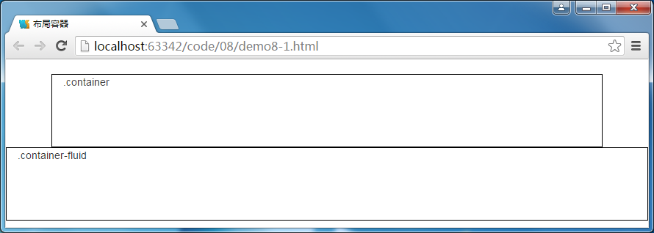
前导知识-布局容器
案例
代码详见教材demo8-1

Slide 14
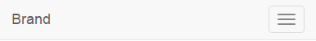
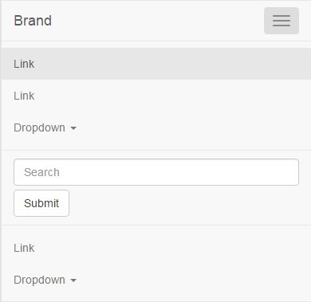
前导知识-导航栏（navbar）
Bootstrap导航栏是在应用或网站中作为导航页头的响应式基础组件。
Bootstrap中默认样式的导航条在移动设备上可以折叠（并且可开可关），且在视口（viewport）宽度增加时逐渐变为水平展开模式。
缩小浏览器窗口后，菜单均被隐藏，代替出现的是一个汉堡按钮。
汉堡按钮
单击“汉堡按钮 ”，显示被隐藏菜单的下拉列表。

Slide 15
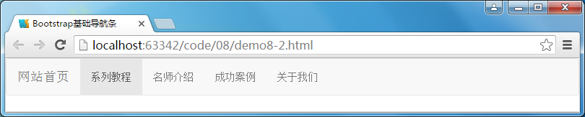
前导知识-导航栏（navbar）
基础导航栏
使用Bootstrap制作基础导航栏主要分为以下步骤：
添加一个容器<nav>或<div>标签，使用.navbar类和.navbar-default类，并且添加role="navigation"，增加可访问性。
向<div>标签添加一个标题使用.navbar-header类，内部包含带有.navbar-brand类 的<a>标签，用于定义品牌图标，如果是文字视觉上会稍大些。
为了向导航栏添加链接，只需要简单地添加带有.nav类、.navbar-nav类的无序列表即可。
案例代码（详见教材demo8-2）

Slide 16
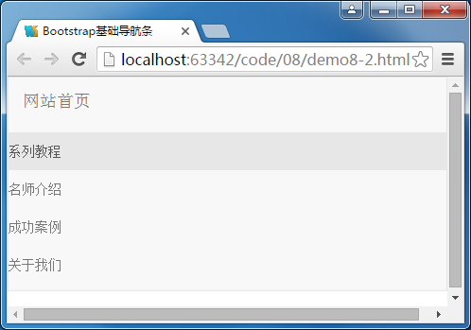
前导知识-导航栏（navbar）
实现响应式
基础导航栏只能适应大屏幕的浏览器，当浏览器窗口缩小到一定程度时，菜单将被折叠，如下图所示。
实现菜单的折叠和隐藏，把小屏幕时需要折叠的内容包裹在一个<div>标签内，并且为这个<div>标签使用.collapse、.navbar-collapse两个类，最后为这个div添加一个id。
添加在小屏幕时，要显示的汉堡按钮的固定写法：
<button class="navbar-toggle" type="button" data-toggle="collapse">
<span class="sr-only">Toggle Navigation</span>
<span class="icon-bar"></span>
<span class="icon-bar"></span>
<span class="icon-bar"></span>
</button>
案例代码（详见教材demo8-3）

Slide 17
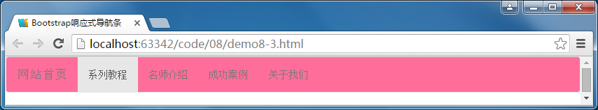
前导知识-导航栏（navbar）
多学一招：如何修改Bootstrap默认样式
Bootstrap为我们提供的是基础的CSS样式，如果想自定义样式，有两种方式：
最直接的方式是查找Bootstrap源码样式,用CSS覆盖掉这些默认样式。具体可以通过查看针对Bootstrap中使用的demo使用哪些类名控制我们要修改的样式，然后使用该类名并且编写自己的样式来实现覆盖。
使用!important提高代码优先级。
例如修改导航条的默认背景色可以通过为.navbar-default类添加样式来实现，在demo8-3中添加如下代码：
<style>
.navbar-default{
background-color: pink;
}
</style>
用浏览器打开demo8-3，页面行效果如下图所示。

Slide 18
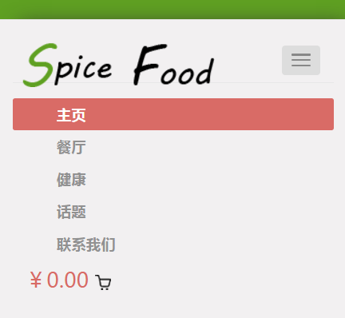
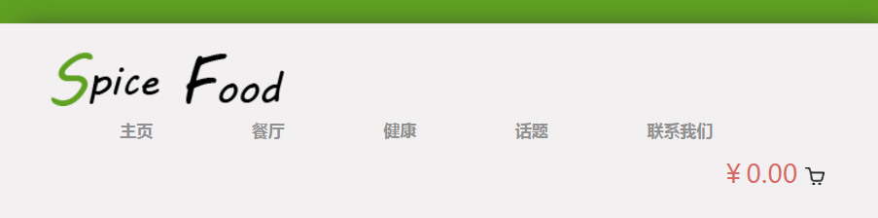
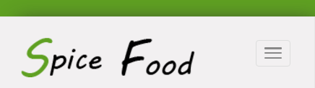
任务1-任务描述
完成网页header部分
1
页面展示：
本任务要完成网页header部分的页面效果。
浏览器窗口大于等于992px
Bootstrap布局容器
Bootstrap导航栏
2
技术要点：
浏览器窗口小于992px
浏览器窗口小于768px
单击汉堡按钮后下拉菜单

Slide 19
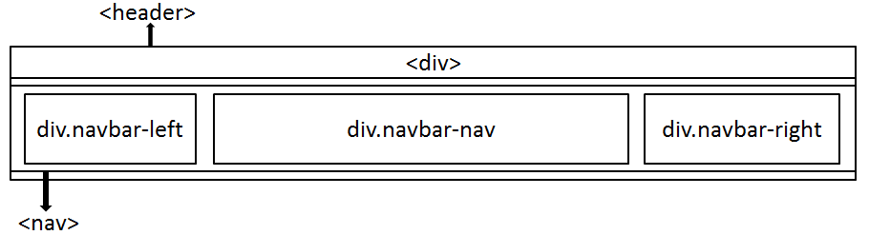
任务1-任务分析
完成网页header部分
该导航页面主要由两部分构成，添加背景色的<div>标签（绿色横条）和<nav>标签，为了更好的体现HTML5的语义化，整个header部分所有内容应该包含在一个<header>标签中。
1
页面结构：
3

Slide 20
任务1-任务分析
完成网页header部分
导航部分使用Bootstrap导航栏来完成。
logo图片放在class=“navbar-left”的<div>标签中。
购物车图片放在class=“navbar-right”的<div>标签中。
其余菜单放在class=“navbar-nav”的菜单中。
另外这里需要覆盖Bootstrap导航栏的默认样式，有以下几个类可供使用：
.navbar-brand：通过该类设置logo部分图片宽高、位置等。
.navbar-default、.navbar-nav：通过这两个类设置导航菜单的样式，例如鼠标悬停变色的效果等。
.navbar-right：通过该类设置导航右侧购物车部分的样式。 最后将所有的字体统一设置成微软雅黑。
2
实现细节：
案例代码（详见教材代码实现）

Slide 21
前导知识-表单
知识点概述
几乎所有的网站中都涉及到表单的应用，接下来将介绍如何使用Bootstrap创建表单。
Bootstrap 通过一些简单的 HTML 标签和扩展的类即可创建出不同样式的表单，按照布局的不同，主要分为三类：垂直表单（默认）、内联表单和水平表单。

Slide 22
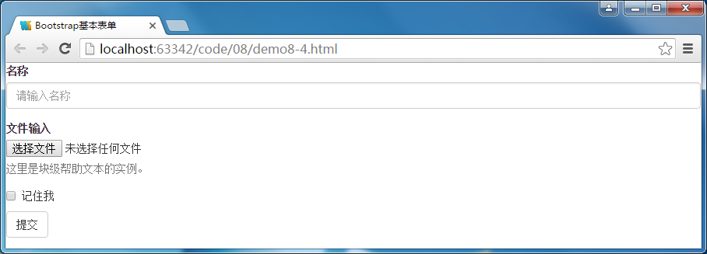
前导知识-表单
垂直表单
垂直表单也称为基本表单，使用Bootstrap制作基本表单主要分为以下步骤：
向父<form>标签添加 role=“form”。
把标签和控件放在一个类名为form-group 的<div>中，获取最佳间距。
向所有的文本标签<input>、<textarea>和<select>添加.form-control类。
案例代码（详见教材demo8-4）

Slide 23
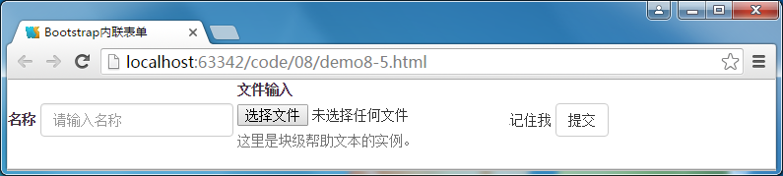
前导知识-表单
内联表单
Bootstrap创建内联表单，只需要在垂直表单的基础上，为<form>标签添加类.form-inline。
案例代码（详见教材demo8-5）

Slide 24
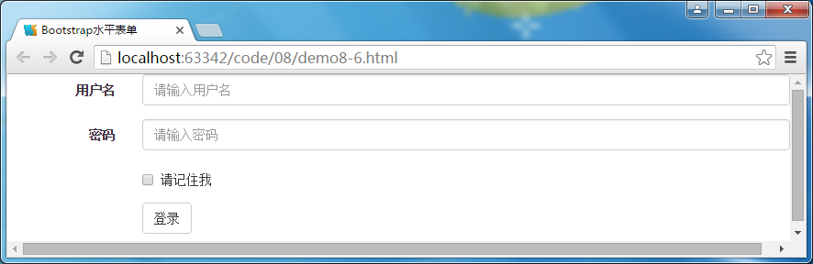
前导知识-表单
水平表单
水平表单与其他表单不仅标记的数量上不同，而且表单的呈现形式也不同。创建水平布局的表单的步骤具体如下所示：
向父<form>标签添加类.form-horizontal，改变.form-group的行为，并使用Bootstrap预置的栅格class将label和控件组水平并排布局。
把标签和控件放在一个带有.form-group 类的<div>中。
向标签添加.control-label类。
案例代码（详见教材demo8-6）

Slide 25
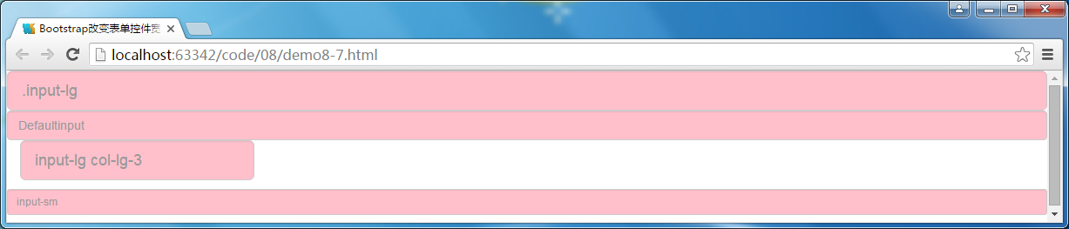
前导知识-表单
改变表单控件的样式
在实际开发中有时需要改变表单的默认尺寸和样式，可以通过如下方式来改变表单控件的尺寸和样式：
使用.input-lg和.input-sm为控件设置高度。
通过.col-lg-*为控件设置宽度。
通过覆盖.form-control的样式来改变控件的样式。
案例代码（详见教材demo8-7）

Slide 26
前导知识-按钮
按钮样式
Bootstrap 提供了一些类来定义按钮的样式，支持<a>、<button> 和<input>标签，具体如下表所示。
类 | 描述
.btn | 为按钮添加基本样式。
.btn-default | 默认/标准按钮。
.btn-primary | 原始按钮样式（未被操作）。
.btn-success | 表示成功的动作。
.btn-info | 该样式可用于要弹出信息的按钮。
.btn-warning | 表示需要谨慎操作的按钮。
.btn-danger | 表示一个危险动作的按钮操作。
.btn-link | 让按钮看起来像个链接 (仍然保留按钮行为)。
.btn-lg | 制作一个大按钮。
.btn-sm | 制作一个小按钮。
.btn-xs | 制作一个超小按钮。
.btn-block | 块级按钮(拉伸至父元素100%的宽度)。
.active | 按钮被点击。
.disabled | 禁用按钮。

Slide 27
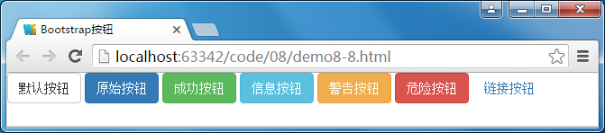
前导知识-按钮
接下来通过案例来演示不同样式按钮的应用，页面效果如下图所示。
案例
代码详见教材demo8-8

Slide 28
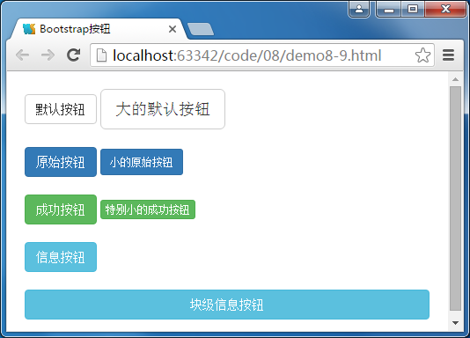
前导知识-按钮
按钮大小
Bootstrap中提供了一些类用于控制按钮的大小。
类 | 描述
.btn-lg | 大按钮。
.btn-sm | 小按钮。
.btn-xs | 超小按钮。
.btn-block | 创建块级的按钮，会横跨父元素的全部宽度。
案例代码（详见教材demo8-9）

Slide 29
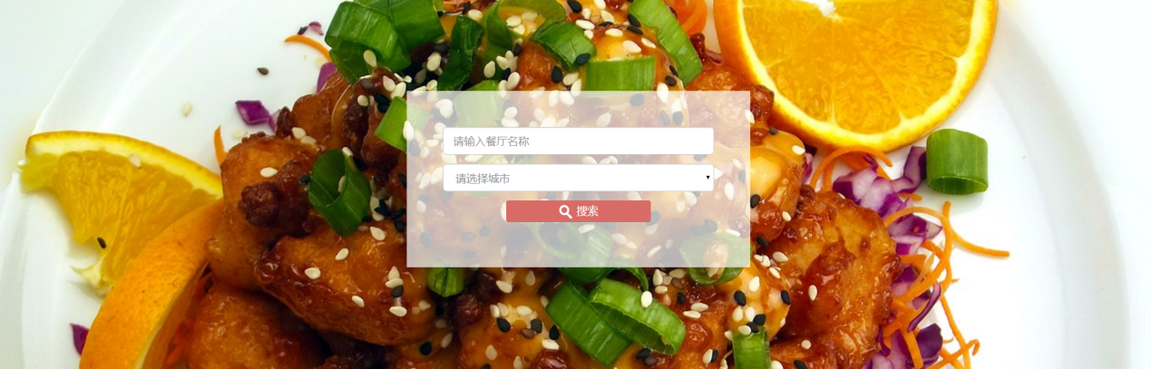
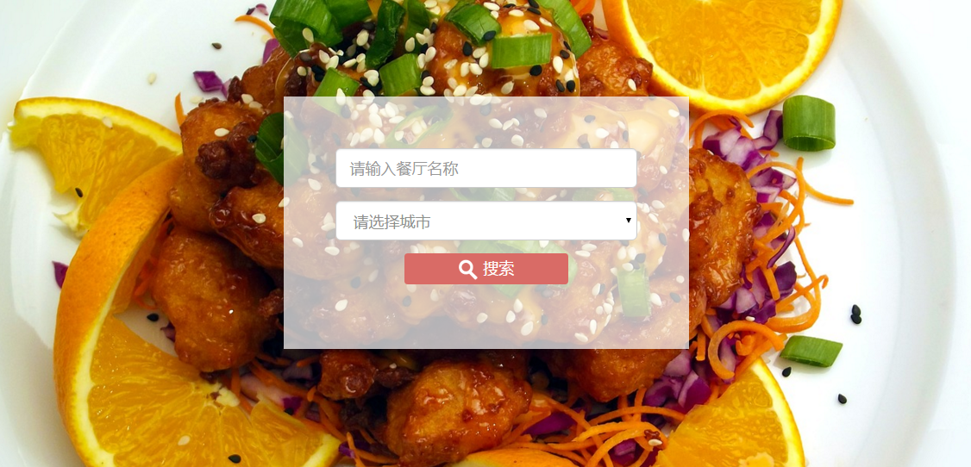
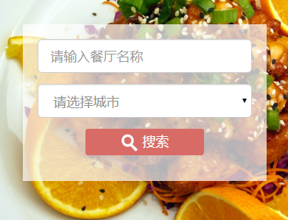
任务2-任务描述
完成网页搜索模块
浏览器窗口大于等于992px
浏览器窗口小于992px
1
页面展示：
本任务要完成网页搜索模块。
浏览器窗口小于768px
Bootstrap表单
Bootstrap按钮
2
技术要点：

Slide 30
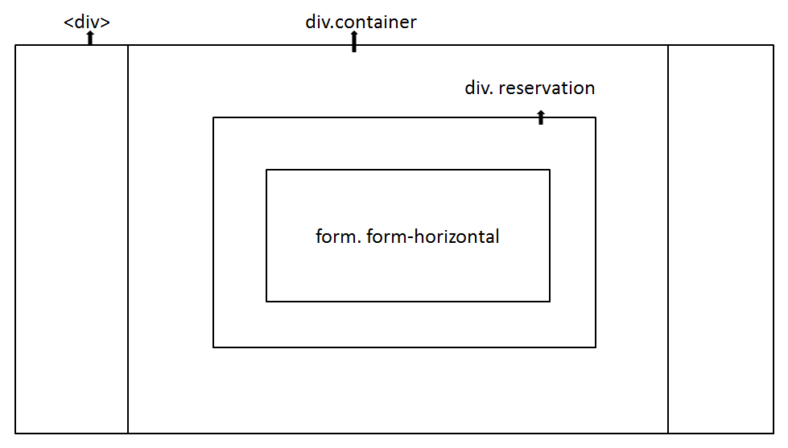
任务2-任务分析
完成网页搜索模块
网页搜索模块，主要由通栏背景图和中间表单区域构成。
1
页面结构：
在最外层添加一个<div>标签，并且设置通栏的背景图片。
使用布局容器带有.container类的<div>标签进行布局，在该<div>中添加一个<div class=“reservation”>，为该<div>标签设置宽度和较大的padding值来实现表单白色透明背景。
白色背景div.reservation中添加Bootstrap水平表单，并且删掉表单中没有用到的<label>等标签。
通过.btn类来修改Bootstrap按钮的默认样式。
使用媒体查询，在屏幕小于768px时，让表单外层的<div>在小屏幕时拥有足够的宽度来显示完整的表单，并且设置body、button、 input、 select元素的字体为微软雅黑。
2
实现细节：
案例代码（详见教材代码实现）

Slide 31
前导知识-栅格系统
知识点概述
Bootstrap 提供了一套响应式、移动设备优先的流式栅格系统，随着屏幕或视口（viewport）尺寸的增加，系统会自动分为最多12列。它包含了易于使用的预定义类，和强大的mixin 用于生成更具语义的布局。

Slide 32
前导知识-栅格系统
工作原理
栅格系统用于通过一系列的行（row）与列（column）的组合来创建页面布局，开发者可以将内容放入这些创建好的布局中。
“行”必须包含在布局容器.container类或.container-fluid类中，以便为其赋予合适的排列（aligment）和内补（padding）。
通过“行（row）”在水平方向创建一组“列（column）”，并且，只有“列（column）”可以作为“行（row）”的直接子元素。
行使用的样式“.row”，列使用样式“col-*-*”，我们的内容应当放置于“列（column）”内，列大于12时，将另起一行排列。
Bootstrap 栅格系统为不同屏幕宽度定义了不同的类。
工作原理

Slide 33
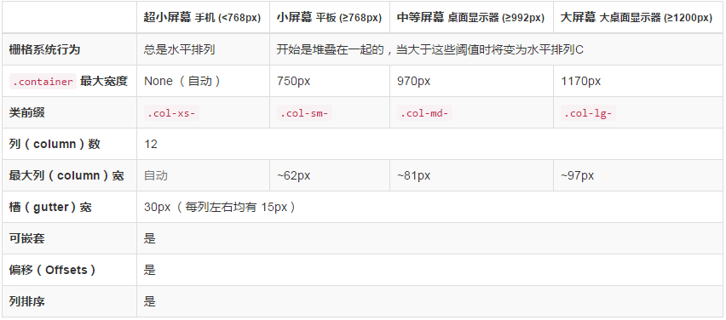
前导知识-栅格系统
栅格选项
Bootstrap3使用了4种栅格选项来形成栅格系统，这4种栅格选项的区别在于适合不同尺寸的屏幕设备，官网上的具体介绍如下图所示。
这几种class适应不同屏幕宽度，例如使用.col-xs适用于小于768px的超小屏幕。
类前缀这一项的取值分别是col-xs、col-sm、col-md、col-lg，其中，lg是large（大）的缩写，md是mid（中等）的缩写，sm是small（小）的缩写，xs是extrasmall（超小）的缩写。

Slide 34
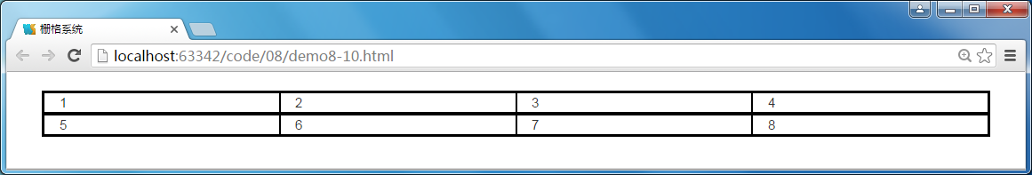
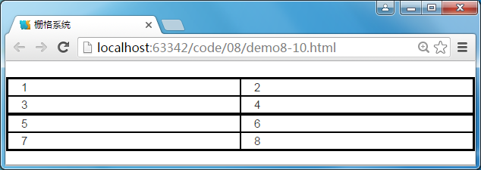
前导知识-栅格系统
栅格系统可以让用户在不同尺寸的设备上看见不同的布局效果，接下来通过案例来演示栅格系统的具体应用，页面效果如下图所示。
案例代码（详见教材demo8-10）

Slide 35
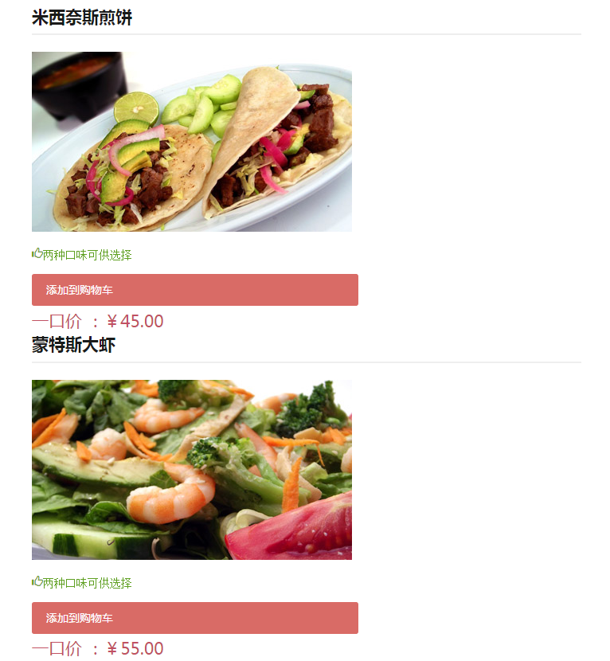
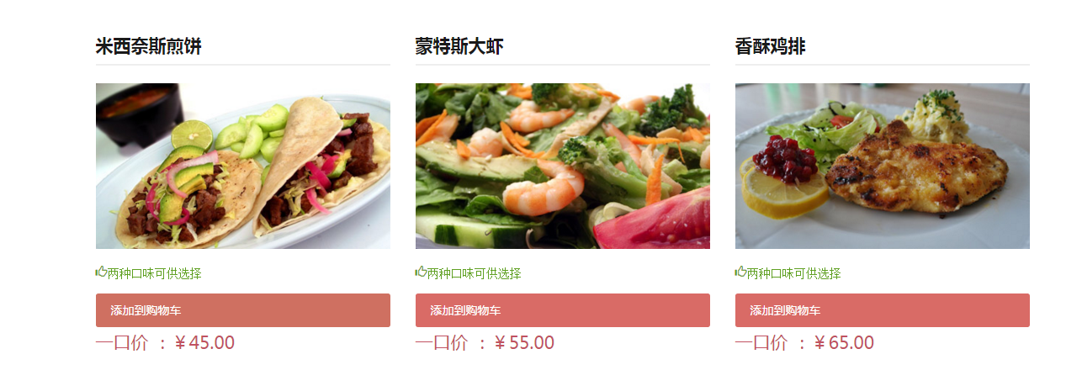
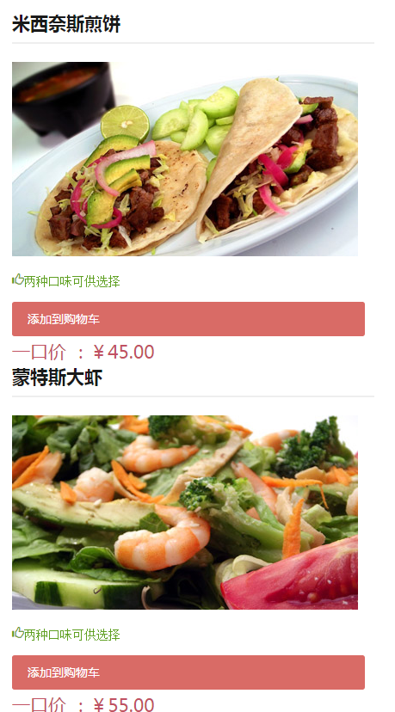
任务3-任务描述
完成热卖商品模块
浏览器窗口大于等于992px
浏览器窗口小于992px
1
页面展示：
本任务要完成网页热卖商品模块。
浏览器窗口小于768px
2
技术要点：
Bootstrap栅格系统

Slide 36
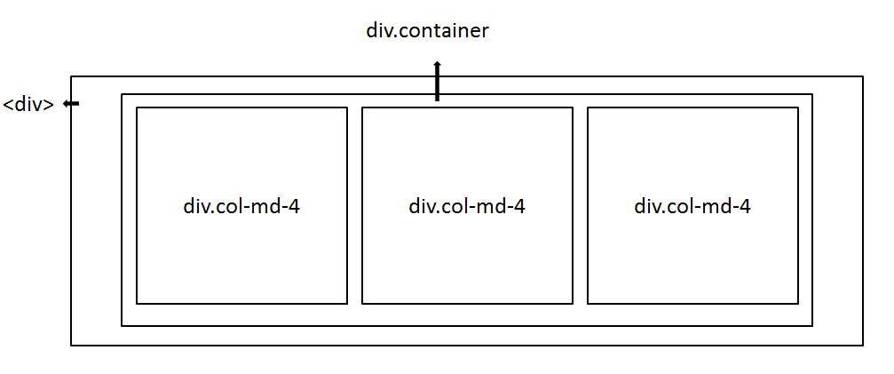
任务3-任务分析
完成热卖商品模块
网页热卖商品模块，最外层<div>标签嵌套多个小<div>标签构成。
1
页面结构：
最外层<div>标签自定义类名.hot，用于批量设置其子元素的样式。
在最外层<div>下添加<div>标签并使用类.container实现整体布局，在div.container添加栅格系统，三个<div>分别使用类名.col-md-4，分别在三个<div>中添加商品的图片和商品信息，Bootstrap会在小屏幕时自动变为每行一个商品。
为了按钮宽度和图片宽度一致，这里使用的是自定义的按钮，另外在商品信息中的“ ”图标使用了Bootstrap的字体图标（glyphicon glyphicon-thumbs-up），Bootstrap提供的字体图标和之前介绍过的字体图标使用方式相似，只需要添加相应的类名即可，具体图标对应类名可以查看相关手册。
设置body、h3、h6元素的字体为微软雅黑。
2
实现细节：
案例代码（详见教材代码实现）

Slide 37
前导知识-标签页
胶囊标签页
Bootstrap提供了几种标签页，在这里讲解一下应用比较广泛的胶囊标签页。Bootstrap制作胶囊标签页主要分为以下步骤：
使用一个完整的标签页分为页头选项卡和内容两部分。
页头使用<ul>标签，在<ul>中添加 .nav 和 .nav-tabs 类，会应用Bootstrap标签页样式；添加 .nav和 . nav-pills类会应用胶囊标签样式。需要几个标签项就添加几个<li>标签。
在<li>标签中添加<a>标签，<a>标签的href的值直接跟标签页下面的内容<div>的id关联，十分重要。
在<a>标签中添加data-toggle=“tab”或data-toggle=“pill”。页头部分示例代码如下所示。
内容部分最外层使用<div>标签添加类.tab-content，然后添加每个标签项对应的<div>标签，这些标签添加类.tab-pane和对应标签项的id值，示例代码如下所示。
ul class="nav nav-tabs">
<li><a href="#identifier" data-toggle="tab">Home</a></li>
...
</ul>
.active类用来定义当前选中项
<div class="tab-content">
<div class="tab-pane active" id="home">...</div>
<div class="tab-pane " id="profile">...</div>
<div class="tab-pane " id="messages">...</div>
</div>

Slide 38
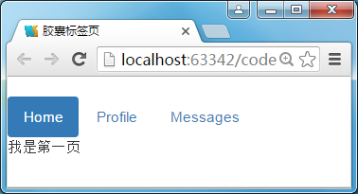
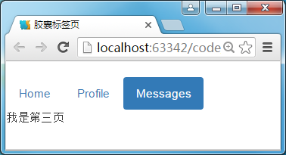
前导知识-标签页
接下来通过一个案例演示最基本的胶囊标签页，页面效果如下图所示。
单击Messages
案例
代码详见教材demo8-11

Slide 39
前导知识-响应式工具
Bootstrap提供了一套辅助工具类，使用这些工具类可以通过媒体查询结合大型、小型和中型设备，实现内容在设备上的显示和隐藏，目前只适用于块级元素和表格的切换。
知识点概述
 | 超小屏幕 手机 (<768px) | 小屏幕 平板 (≥768px) | 中等屏幕 桌面 (≥992px)
.visible-xs-* | 可见 | 隐藏 | 隐藏
.visible-sm-* | 隐藏 | 可见 | 隐藏
.visible-md-* | 隐藏 | 隐藏 | 可见
.visible-lg-* | 隐藏 | 隐藏 | 隐藏
.hidden-xs | 隐藏 | 可见 | 可见
.hidden-sm | 可见 | 隐藏 | 可见
.hidden-md | 可见 | 可见 | 隐藏
.hidden-lg | 可见 | 可见 | 可见

Slide 40
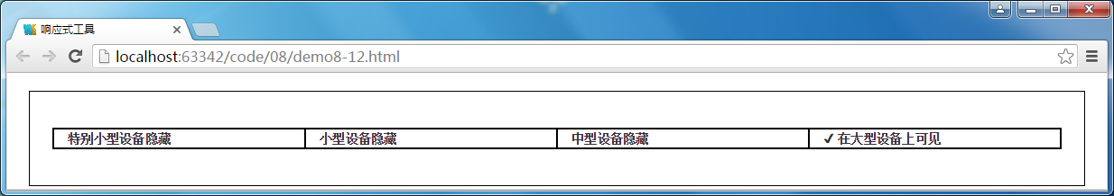
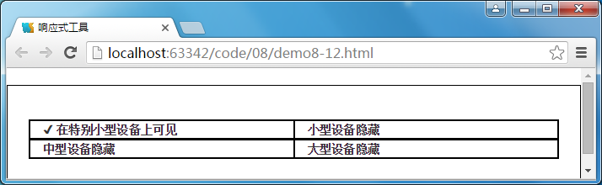
前导知识-响应式工具
知识点概述
案例
代码详见教材demo8-12

Slide 41
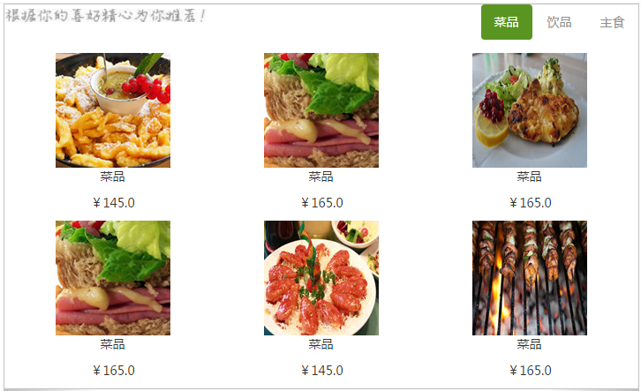
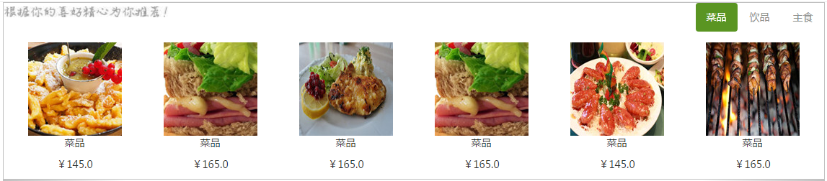
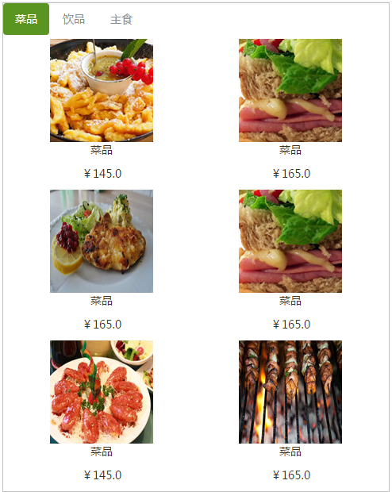
任务4-任务描述
完成特色推荐模块
浏览器窗口大于等于992px
浏览器窗口小于992px
1
页面展示：
本任务要完成网页特色推荐模块。
浏览器窗口小于768px
Bootstrap标签页
Bootstrap响应式工具
2
技术要点：

Slide 42
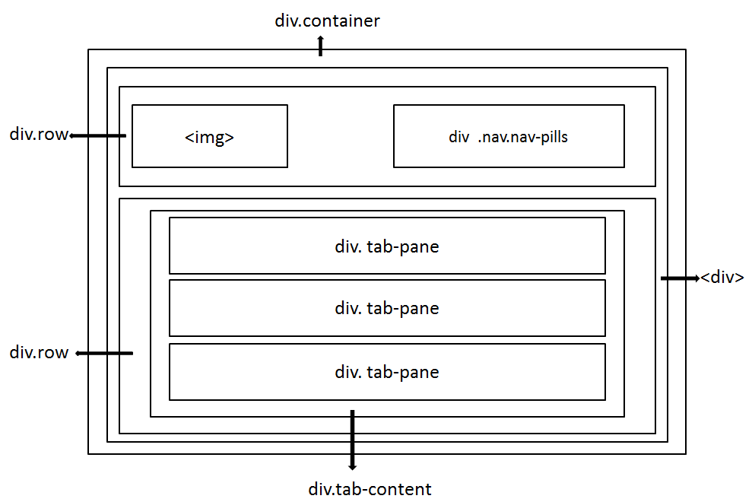
任务4-任务分析
完成特色推荐模块
网页特色推荐模块主要通过Bootstrap标签页来实现，结构如右图所示。
1
页面结构：
首先应在最外层添加一个使用.container类的<div>标签，在该标签添加自定义类名.choose的<div>标签，并且添加灰色边框。
在div.choose中添加两个使用.row类的<div>，第一个用来添加选项卡，第二个用来添加选项内容，左上角图片位置与导航栏的logo类似，可以嵌套在使用.nav-brand类的<a>标签中。
应用栅格系统来实现每页商品的响应式布局，小屏幕时隐藏图片效果使用响应式工具“hidden-xs”即可。
2
实现细节：
案例代码（详见教材代码实现）

Slide 43
前导知识-
轮播插件（Carousel）
知识点概述
Bootstrap 轮播（Carousel）插件是一种灵活的响应式的向站点添加滑块的方式。轮播的内容可以是图像、内嵌框架、视频或者其他想要放置的任何类型的内容，使用该插件时必须引入bootstrap.js 或压缩版的 bootstrap.min.js。

Slide 44
前导知识-
轮播插件（Carousel）
基本轮播图
轮播图的实现主要由三个部分构成：
轮播的图片
轮播图片的计数器
轮播图片的控制器。
1
设计轮播容器
使用.carousel类设计轮播图片的容器，并为该容器添加id，方便后面的使用，示例代码如下所示。
<div id="slidershow" class="carousel">
...
</div>

Slide 45
前导知识-
轮播插件（Carousel）
基本轮播图
2
设计轮播计数器
在轮播容器div.carousel 的内部添加轮播计算器.carousel-indicators 类，其主要功能是显示当前图片的播放顺序(有几张图片就放置几个li)，一般采用有序列表来制作，该内容放在轮播容器内，示例代码如下所示。
<!-- 设置图片轮播的顺序 -->
<ol class="carousel-indicators">
<li class="active">1</li>
<li>2</li>
<li>3</li>
<li>4</li>
<li>5</li><
</ol>

Slide 46
前导知识-
轮播插件（Carousel）
基本轮播图
3
设计轮播图片控制器
在 Carousel 中通过 .carousel-control类配合 left 和 right 来实现轮播控制器。其中left表示向前播放，right表示向后播放。该内容同样放在carousel轮播容器内，示例代码如下所示。
<!-- 设置轮播图片控制器 -->
<a class="left carousel-control" href="" >
<span class="glyphicon glyphicon-chevron-left"></span>
</a>
<a class="right carousel-control" href="">
<span class="glyphicon glyphicon-chevron-right"></span>
</a>

Slide 47
前导知识-
轮播插件（Carousel）
基本轮播图
4
添加图片描述
Bootstrap中可以使用<div>标签添加.carousel-caption类为图片添加描述信息，这部分内容只需要在div.item中图片底部添加对应的代码，示例代码如下所示。
<!-- 图片对应标题和描述内容 -->
<div class="carousel-caption">
<h3>图片标题</h3>
<p>描述内容...</p>
</div>

Slide 48
前导知识-
轮播插件（Carousel）
基本轮播图
5
声明式触发轮播
声明式方法是通过定义 data 属性来实现，data 属性可以很容易地控制轮播的位置。主要包括以下几种：
data-ride 属性：取值 carousel，并且将其定义在 carousel 上。
data-target 属性：取值 carousel 定义的 ID 名或者其他样式识别符，如前面示例所示，取值为“#slidershow”，并且将其定义在轮播图计数器的每个<li>标签上。
data-slide 属性：取值有两个，prev表示向后滚动，next 表示向前滚动。该属性值同样定义在轮播图控制器的 a 链接上，同时设置控制器 href 值为容器 carousel 的id名或其他样式识别符。
data-slide-to 属性：用来传递某个帧的下标，比如 data-slide-to=“2”，可以直接跳转到这个指定的帧（下标从0开始计），同样定义在轮播图计数器的每个<li>标签上。

Slide 49
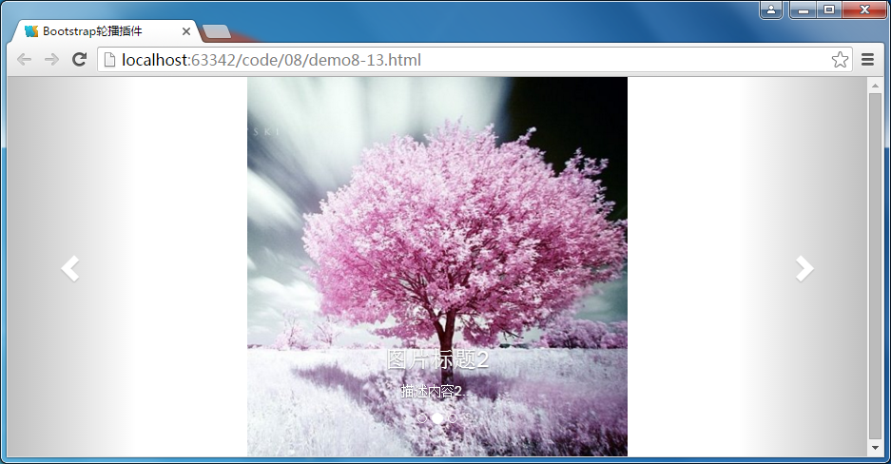
前导知识-
轮播插件（Carousel）
接下来通过案例来演示完整的图片轮播实现，页面效果如下图所示。
案例
代码详见教材demo8-13

Slide 50
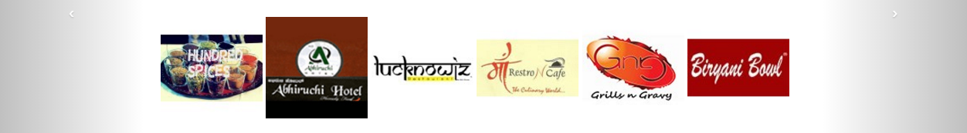
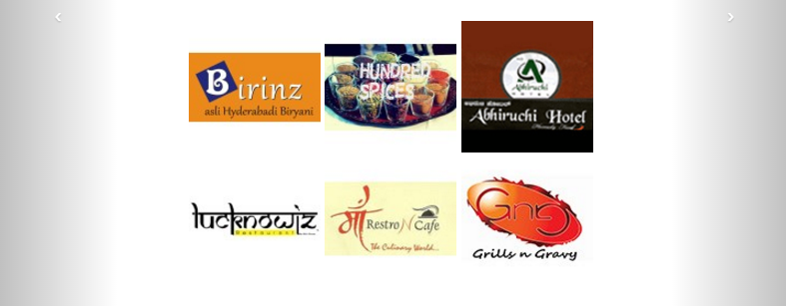
任务5-任务描述
完成轮播广告模块
浏览器窗口大于等于992px
浏览器窗口小于992px显示如下，浏览器窗口小于768px时隐藏轮播图。
1
页面展示：
本任务要完成网页轮播广告模块。
2
技术要点：
Bootstrap轮播插件

Slide 51
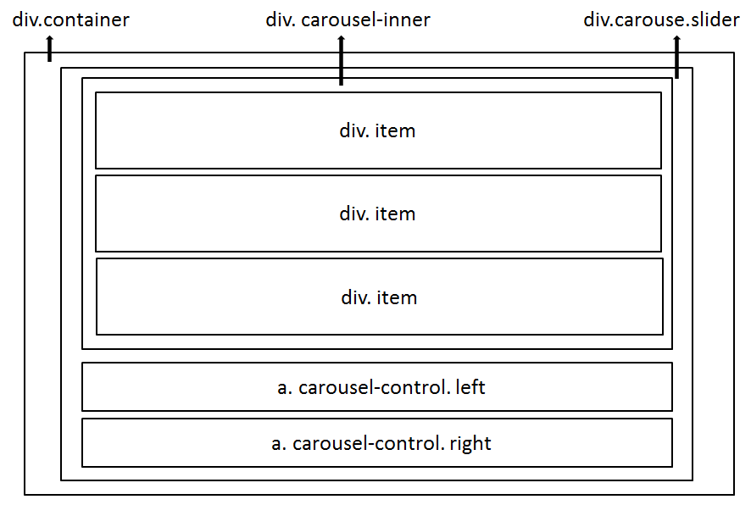
任务5-任务分析
完成轮播广告模块
网页轮播广告，主要使用Bootstrap的轮播插件来完成。
1
页面结构：
首先在最外层添加一个使用.container类的<div>标签，在该标签内添加轮播<div>标签，使用.carousel和.slider类，并且设置自定义id值和data-ride=“carousel”自动播放。
在div.item中添加轮播项目，每个轮播项目放在使用.item类的<div>标签中，需要注意的是，每个轮播项目要轮播6张图片，为了让这6张图片横向排列，需要在外层添加自定义<div>标签，并且为该标签设置宽度和居中显示，小屏幕时使用媒体查询重新设置宽度。
轮播项目完成后，在轮播项目下方添加轮播导航即可，轮播导航<a>标签的href属性必须对应div.carousel设置的id值。
2
实现细节：
案例代码（详见教材代码实现）

Slide 52
任务6-任务描述
整合所有模块，完成footer部分
餐饮网站重要的模块部分已经全部完成了，接下来要完成所有模块的整合，并且为网页添加footer部分。
1
页面展示：

Slide 53
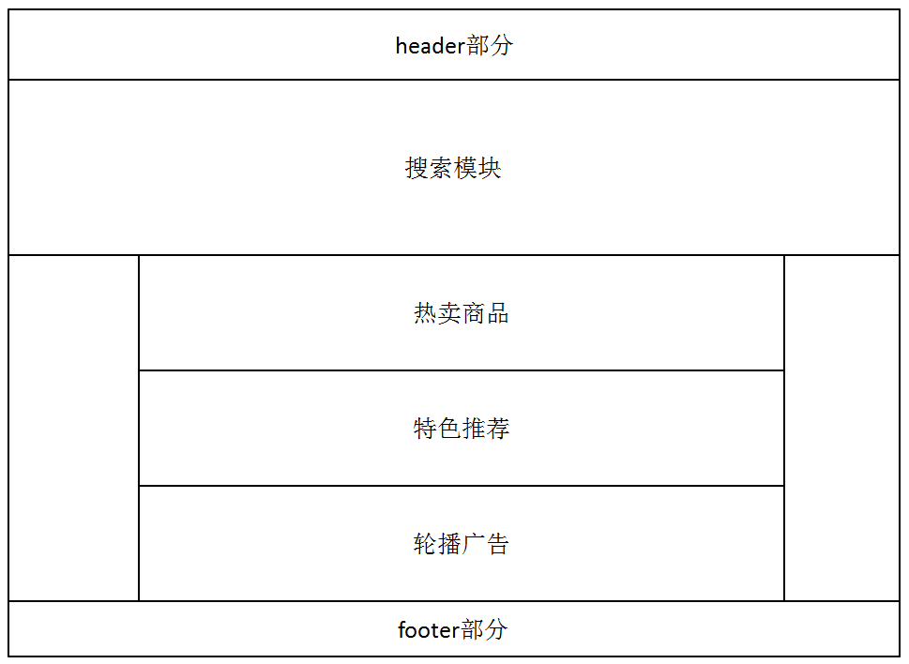
任务6-任务分析
整合所有模块，完成footer部分
餐饮网页的模块分布从上至下的顺序是header部分、搜索模块、热卖商品、特色推荐、轮播广告、footer部分。
1
页面结构：

Slide 54
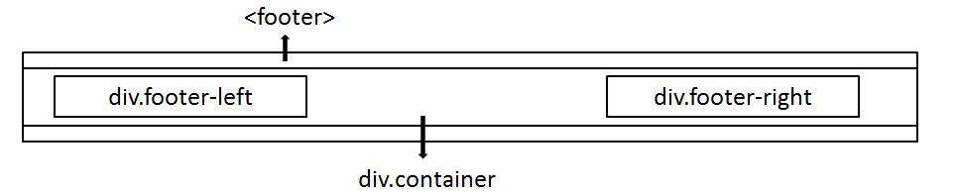
任务6-任务分析
整合所有模块，完成footer部分
餐饮网页的模块分布从上至下的顺序是header部分、搜索模块、热卖商品、特色推荐、轮播广告、footer部分。footer部分最外层使用<footer>标签，在该标签内嵌套<div>标签并使用.container类，然后分别添加左侧和右侧的<div>标签进行布局。
1
页面结构：
footer部分结构

Slide 55
任务6-任务分析
整合所有模块，完成footer部分
在左侧<div>标签中嵌套<p>标签添加描述信息。
在右侧<div>标签中使用<ul>列表嵌套<a>标签，添加一些公司地址和联系方式的链接，这里也使用了Bootstrap的字体图标，三个图标对应的类如下所示：
glyphicon glyphicon-phone-alt
glyphicon glyphicon-map-marker
glyphicon glyphicon-question-sign
整合整个页面，在整合的过程中，需要将HTML代码和CSS代码分成两个文件，分别按照顺序粘贴到对应文件即可，如果出现重复的CSS代码，可以采用合写的方式。
2
实现细节：
案例代码（详见教材代码实现）

Slide 56

课后作业
作业
请简述Bootstrap包中提供了哪些内容以及它们的
作用。
请简述Bootstrap有哪些特点。

